Slide 1
‘AİLE İÇİ İLETİŞİM VE ANNE-BABA TUTUMLARI’’ VELİ BİLGİLENDİRME KİTAPÇIĞI
Pirömer Mahallesi 90561 Sokak No1/A
Ereğli/Konya
dumlupinarortaokuluu
0332 713 11 78
http://ereglidumlupinar.meb.k12.tr

Slide 2
İletişim; dil kullanılarak ya da kullanılmaksızın insanlar arasındaki duyguların, düşünceleri ve yaşantıların ifade edilme yöntemidir.
İletişim için iki birim arasında söz, jest, mimik vb. mesaj alışverişi gerekir.
İletişimin;
%10’unun Sözcüklerle
(Mesajın içeriği)
%30’unun Seslerle (Alçak-
yüksek ritim, tonlama)
%60’ının Vücut hareketleriyle (beden dili-en çok yüz ifadeleri) gerçekleştiği bilinmektedir.

Slide 3
AİLE İÇİ İLETİŞİM
Aileyi güçlü kılan en önemli özelliklerden birisi üyeler arasındaki açık ve sık iletişimdir. O halde etkili iletişim özelliklerinin ve iletişim becerilerinin geliştirilmesi, doğrudan doğruya aileyi güçlü kılacak bir etkendir.
İLETİŞİM ENGELLERİ VE ÇOCUKLAR ÜZERİNDEKİ ETKİLERİ
Emir Vermek, Yönlendirmek
Uyarmak, Tehdit Etmek
Ahlak Dersi Vermek
Öğüt Vermek, Çözüm ve Öneri Getirmek
Mantık yoluyla inandırmak, Tartışmak
Yargılamak, Eleştirmek, Suçlamak
Övmek, Aynı Düşüncede Olmak, Teşhis Koymak

Slide 4
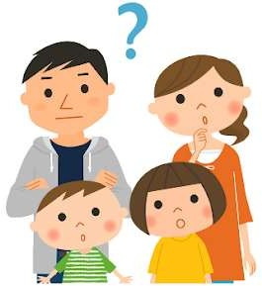
İLETİŞİM ENGELLERİ VE ÇOCUKLAR ÜZERİNDEKİ
ETKİLERİ
Yorumlamak,
Ad Takmak,
Alay Etmek
Analiz Etmek, Tanı Koymak
Güven Vermek, Desteklemek
İncelemek, Araştırmak, Soruşturmak
Konuyu Değiştirmek, Alaya Almak, Şakaya Vurmak, Oyalamak

Slide 5
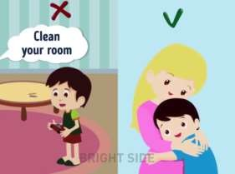
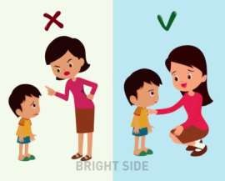
İLETİŞİM ENGELLERİ VE ÇOCUKLAR ÜZERİNDEKİ
ETKİLERİ
Emir Vermek, Yönlendirmek
-Ödevlerini yapmak zorundasın.
-Gürültüyü kes.
Odanı
Temizle!
!!
Çocuk Üzerindeki Etkileri
-Korku ya da aktif direnç oluşturabilir.
-Söylenenlerin tersini yapabilir.
-İsyankar davranabilir.
-Anne-babasına düşmanca duygular besler.
Uyarmak, Tehdit Etmek
-Televizyonun sesini
kısmazsan pişman olursun.
-Dayak yemek istemiyorsan onu yapmazsın.
Çocuk Üzerindeki Etkileri
-Korku boyun eğme yaratabilir.
-Söylenenlerin gerçekten yapılıp yapılmayacağını denemesine yol açabilir.
-Gücenme, kızgınlık ve isyankarlığa neden olabilir.

Slide 6
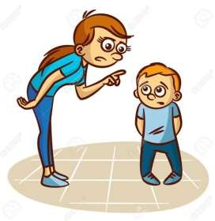
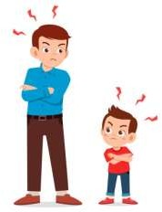
İLETİŞİM ENGELLERİ VE ÇOCUKLAR ÜZERİNDEKİ
ETKİLERİ
Ahlak Dersi Vermek
-Öğretmenine teşekkür etmeliydin.
-Büyükler konuşurken sözü
kesilmez.
Çocuk Üzerindeki Etkileri
-Çocuğa otoritenin gücünü anımsatır.
-Suçluluk duygusu yaratabilir.
-Çocuğun kendini savunmasına neden olabilir.
Öğüt Vermek, Çözüm ve Öneri Getirmek
-Bence sen başka çocuklarla
arkadaşlık et.
-Neden yatağını düzeltmiyorsun?
Çocuk Üzerindeki Etkileri
-Yetersizlik duygusu yaratabilir.
-Çocuğun sorunlarını bütün olarak
düşünüp değişik çözüm önerileri geliştirip
bunları denemesini engelleyebilir.
-Bağımlılık ya da direnme oluşturabilir.
-Çocukta anne-babasının kendini
anlamadığı duygusunu oluşturabilir.

Slide 7
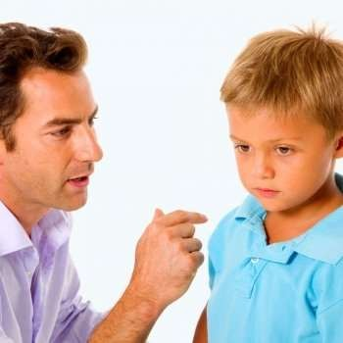
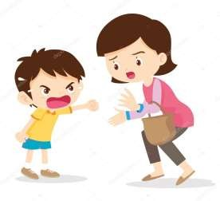
İLETİŞİM ENGELLERİ VE ÇOCUKLAR ÜZERİNDEKİ
ETKİLERİ
Mantık Yoluyla İnandırmak, Tartışmak
-Evet ama kardeşin henüz
çok küçük.
-Gerçek şu ki arkadaşın çok haklı.
Çocuk Üzerindeki Etkileri
-Çocuğun karşı koymasına ve savunucu bir tutum içine girmesine yol açabilir.
-Çocuğun anne-babasıyla
iletişimini kesmesine neden olabilir.
Yargılamak, Eleştirmek, Suçlamak
-Doğru düşünmüyorsun.
-Çok tembelsin.
Çocuk Üzerindeki Etkileri
-Çocuğun benlik saygısını zedeleyebilir.
-Çocuğun da anne babasını eleştirmesine ve karşılık vermesine neden olabilir.

Slide 8
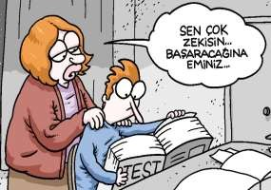
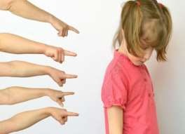
İLETİŞİM ENGELLERİ VE ÇOCUKLAR ÜZERİNDEKİ
ETKİLERİ
Övmek, Aynı Düşüncede Olmak, Teşhis Koymak
-Çok akıllısın.
-Bence harika şiir
okuyorsun.
Çocuk Üzerindeki Etkileri
-Çocuğa anne-babasının beklentilerinin çok yüksek olduğunu ima eder.
-Çocuğun rahatsız olmasına ve utanmasına neden olabilir.
-Çocuğu övgüye bağımlı hale
getirir.
Ad Takmak, Alay Etmek
-Hey koca bebek yaramazlık
yapmaya utanmıyor musun?
-Hadi sende sulu göz.
Çocuk Üzerindeki Etkileri
-Çocuğun kendisinin kötü
olduğunu düşünmesine yol açabilir.
-Çocuğun sevilmediğini
düşünmesine ve kendini değersiz hissetmesine neden olabilir.

Slide 9
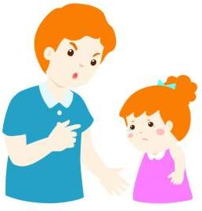
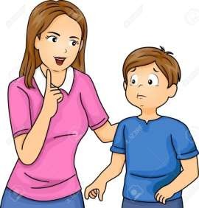
İLETİŞİM ENGELLERİ VE ÇOCUKLAR ÜZERİNDEKİ
ETKİLERİ
Yorumlamak, Analiz Etmek, Tanı Koymak
-Aslında sen biraz
arkadaşını kıskanıyorsun.
-Kardeşine kızıyorsun.
Çocuk Üzerindeki Etkileri
-Yanlış anlaşılma endişesiyle çocuk
iletişimini kesebilir.
-Başarısızlık ve yetersizlik duygusu hissedebilir.
Güven Vermek, Desteklemek
-Hadi biraz neşelen.
-Aldırma, düzelir, boş ver.
Çocuk Üzerindeki Etkileri
-Çocuğun kendini anlaşılmamış hissetmesine neden olabilir.
-Yaşadığı duyguların anne-babası tarafından umursanmak istenmediği mesajını iletebilir.

Slide 10
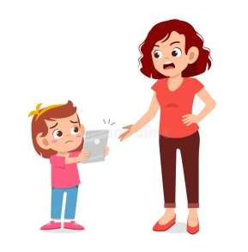
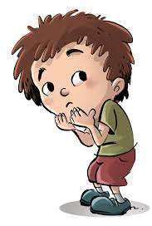
İLETİŞİM ENGELLERİ VE ÇOCUKLAR ÜZERİNDEKİ
ETKİLERİ
İncelemek, Araştırmak, Soruşturmak
-Bunu sana kim söyledi?
-Okula gitmeyeceksen ne
yapacaksın?
Çocuk Üzerindeki Etkileri
-Çocuğa soruların nedeni açıklanmadığından korku ve kaygı oluşturabilir.
-Çocuğun konuşma özgürlüğünü
zedeleyebilir.
Konuyu Değiştirmek, Alaya Almak, Şakaya Vurmak, Oyalamak
-Bu konuyu unut gitsin.
-Sen neden dünyayı yönetmiyorsun.
Çocuk Üzerindeki Etkileri
-Çocuğa anne-babasının kendisiyle ilgilenmedikleri, saygı duymadıkları ya da kabul etmedikleri mesajını iletebilir.
-Duygu ve düşünceleri ile alay etmek çocuğu incitebilir.

Slide 11
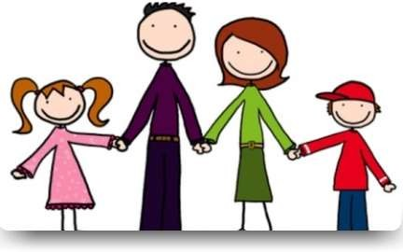
EŞLER ARASI İLETİŞİM
Anne-baba ve çocuk
arasındaki olumlu iletişim
ailenin mutluluğunu
artırır. Çocuklar da bu iletişim tarzını model alarak hayatı boyunca sağlıklı sosyal ilişkiler kurar ve kendini ifade
yeteneği ile özgüvenleri
güçlenir.
Çocuklar nasıl iletişim kuracaklarını anne- babalarını izleyerek öğrenirler. Dolayısıyla
çocukların da bu önemli beceriyi öğrenebilmeleri için anne-babaların etkin iletişimciler olması gereklidir.

Slide 12
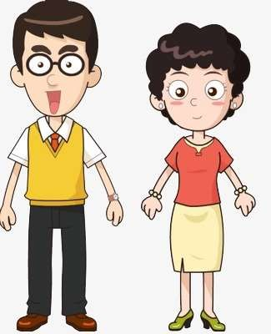
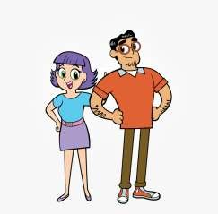
EŞLER ARASI İLETİŞİM
ZAMAN AYIRMAK
Çift olarak birlikte zaman geçirmek her ilişki için önemlidir. Ancak işin içinde çocuklar olduğunda baş başa geçirecek zaman bulmak da kolay olmaz.
Bu nedenle anne-babalar birlikte geçirecekleri özel zaman dilimlerini önceden belirlemelidirler.
Önemli olan anne-babanın düzenli olarak birlikte zaman geçirmesidir. Bu her gün olabilir, iki günde bir olabilir, haftada bir olabilir, yani anne-baba için ne şekilde uygunsa o şekilde ayarlanabilir.

Slide 13
EŞLER ARASI İLETİŞİM
ZAMAN AYIRMAK
Bu özel zaman birlikte konuşarak, beraber bir
aktiviteye katılarak ya da anne ve babanın her ikisinin de ilgisini çeken herhangi bir şeyi yaparak geçirilebilir. Önemli olan bu sürenin bir biçimde iletişim içerisinde geçirilmesidir.
Ancak özel zaman kendiliğinden oluşmaz, planlanması ve her iki ebeveyn tarafından
korunması gerekir. Baş başa zaman, iletişim
kanallarının açık tutulması açısından son derece önemlidir.

Slide 14
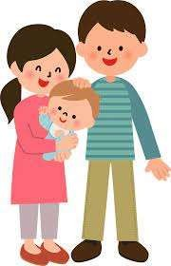
EŞLER ARASI İLETİŞİM
ETKİN İLETİŞİM
Anne-baba arasındaki iletişimin bir diğer önemli kısmı da bu iletişimin nasıl etkin bir şekilde kurulabileceğinin bilinmesidir.
Anne-babalar etkin bir iletişim kuramazsa, büyük olasılıkla başarısız iletişim yöntemlerini
çocuklarına da
aktaracaklardır.
Etkin iletişim için sözler davranışlarla eşleşmelidir. Örneğin anne ya da babadan biri diğerine hiç kızgın olmadığını söylüyor, ancak aynı zamanda da yüzünde öfkeli bir ifade ile bakıyor, öfkeli bir ses tonu kullanıyor ve ellerini yumruk yaparak sıkıyorsa, sözler
davranışlarla eşleşmiyor ve etkin bir iletişim
gerçekleşmiyor demektir.
Anne-babalar böyle davrandığında karmaşık mesajlar gönderirler. Anne-babalar duyguları konusunda dürüst olmalıdırlar.Eğer öfkeliyseler, öfkelerini ifade etmenin
uygun yollarını bulmalıdırlar.

Slide 15
EŞLER ARASI İLETİŞİM
ETKİN İLETİŞİM
Dokunmak mükemmel bir sözsüz iletişim yoludur.
Omzuna dokunmak, sarılmak duyulan memnuniyeti hem eşe, hem de çocuklara göstermenin çok güzel bir yoludur.
Katılım göstermek ve dinlemek etkin bir iletişim için gerekli iki önemli vasıftır. Katılım göstermek dikkatin tam olarak konuşan kişiye verilmesi demektir. Bu, o anda yapılmakta olan tüm aktiviteleri durdurarak, konuşan kişinin gözlerine bakarak ve hiçbir şey söylemeyerek yapılabilir.
Dinlemek ise söylenen şeylere dikkat etmek ve sadece sözlere değil, konuşan kişinin beden diline de kulak vermek anlamına gelir.

Slide 16
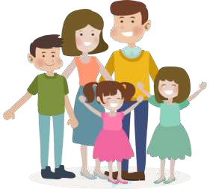
EŞLER ARASI İLETİŞİM
ETKİN İLETİŞİM
Suçlama, eleştirme, aşağılama.
Örneğin; "ne kadar
dağınıksın. Giysilerini hep burada
bırakıyorsun!’’
Bu tür ifadeler karşıdaki kişiyi savunma konumuna
geçirerek, o şeyi tekrar
yapmaya teşvik eder.
‘’Ben Dili’’ Parmağınızla karşınızdaki kişiyi işaret etmek yerine, duygu ve düşüncelerinizi kendi açınızdan ifade edin. Örneğin; “Kirli giysileri
burada bıraktığında
öfkeleniyorum".

Slide 17
EŞLER ARASI İLETİŞİM
ETKİN İLETİŞİM
Sözünü kesmek. Sözünü kesmek konuşan kişinin düşünce akışını bozabilir.
Dinlemek. Konuşanın söylediklerini
dinleyin. Konuşmaya başlamadan önce konuşanın doğal
olarak verdiği araları
bekleyin.
Aşırı genellemek veya felakete dönüştürmek. "Sen her zaman..", "sen asla.." gibi ifadeleri içerir.
Niteleyici ifadeler kullanmak. "Bazen sen...",
"belki..." gibi ifadeleri tercih edin.

Slide 18
EŞLER ARASI İLETİŞİM
ETKİN İLETİŞİM
Uzun nutuklar çekmek. Bu iletişim biçimi karşıdaki kişinin kısa sürede kendini
kapatmasına neden
olur.
Kısa, konuya odaklı ifadeler.
Böyle ifadeler etkin bir iletişim için gerekli olan karşılıklı alış-verişi sağlar.
İğneleme. İğnelemeler karşıdaki kişiyi yaralayabilir.
Etkin bir iletişimde iğnelemelerin yeri
yoktur.
Saygı göstermek. Karşıdaki kişiye saygı göstermeye ve onun bakış açısını
anlamaya çalışın.
Görüşlerine
katılmayabilirsiniz ama düşüncelerinizi de ifade edebilirsiniz.

Slide 19
EŞLER ARASI İLETİŞİM
ETKİN İLETİŞİM
Göz teması kurmamak. Bu konuşmakta olduğunuz kişiye yanlış mesajların gönderilmesine neden olabilir.
Göz teması kurmak. Bu karşıdaki kişiye ilgili olduğunuz, dinlediğiniz ve
katılım gösterdiğiniz
mesajını verir.
Niyet okuma. Karşınızdaki kişiye onun ne hissettiğini ya da düşündüğünü
söylemekten kaçının. Doğru anlamamış olabilirsiniz.
Yansıtmak ve
doğrulamak. Konuşmakta olduğunuz kişiye
duyduklarınızı tekrarlayın ve bu duyduklarınızı nasıl yorumladığınızı
belirtin. Gerektiğinde söylediği şeyi netleştirmesini
isteyin.

Slide 20
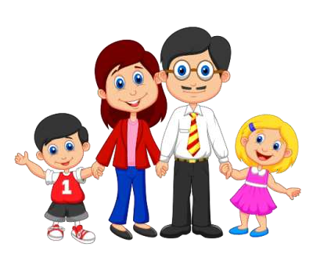
EŞLER ARASI İLETİŞİM
ETKİN İLETİŞİM
Emir vermek ve/veya tehdit etmek.
Emirler ve tehditler pek nadir olarak etkili olur. Karşıdaki kişi istediğiniz yapar ama diğer yandan da düşmanlık ve nefret besleyebilir ve genellikle karşıdaki kişiyi savunma
konumuna geçirir.
Alternatif çözümler önermek.
Her iki tarafın da
kabul edebileceği
çözümleri bulmak için birlikte çaba gösterin. Çözüm önerileriniz konusunda görüşlerini sorun.

Slide 21
EŞLER ARASI İLETİŞİM
ETKİN İLETİŞİM
Geçmişe takılıp kalmak. Bir sorun ya da çatışma çözümlendiyse, bunu daha sonraki
çatışmalarda tekrar
tekrar gündeme getirmeyin. Anne-babalar birbirlerine temiz bir
sayfa açma fırsatı vermelidir.
Bugüne ve geleceğe odaklanmak.
Gündemdeki belirli
konu üzerinde odaklanın.
Sırayla konuşmak. Karşıdaki kişi konuşmakta çekingen
davranıyorsa, konu hakkındaki görüşlerini sorun.
Konuşma tekeli oluşturmak. Tüm konuşmayı siz yapmayın. Etkin bir iletişim için her iki tarafından tartışmaya önemli katkılar yapması gerekir.

Slide 22
EŞLER ARASI İLETİŞİM
ETKİN İLETİŞİM
Sessiz kalmak.
Her iki taraf da
katılmazsa etkin bir
iletişim gerçekleşmez.
Konuşmak. Olumsuz bile olsa, duygularınızı ifade edin.
Akla ne gelirse söylemek.
Söyleyeceğiniz şeylere
dikkat ederek, konuşmakta olduğunuz kişiyi bilerek kırmaktan kaçının.
Karşılıklı nezaket kurallarına uymak. Konuşma ne kadar alevlenirse alevlensin, karşınızdaki kişiye
nazik ve saygılı
davranmaya çalışın.

Slide 23
EŞLER ARASI İLETİŞİM
ETKİN İLETİŞİM
Evet ama... cevapları. Konuştuğunuz kişinin getirdiği her öneride bir hata bulmaya
çalışmayın.
Gerçekten dinleme. Diğer kişinin bakış açısını anlamaya
çalışın. Onun söylediği her şeye katılmak zorunda değilsiniz,
ancak anlamak için çaba göstermelisiniz.
Karşı şikayetlerde bulunmak.
Konuşmacının yaptığı
şikayetlere kendi
şikayetlerinizle yanıt
vermeyin. Söyleyeceğiniz şeylere dikkat ederek, konuşmakta olduğunuz kişiyi bilerek kırmaktan kaçının.
Gündem oluşturmak. Bir konuşmada gündeme gelen şikayetlerin bir listesini yapın ve bir seferde yalnızca bir şikayeti ele alın.

Slide 24
ANNE BABA TUTUMLARI
1-AŞIRI KORUYUCU/KOLLAYICI ANNE-BABA
Bu tarz tutumu benimseyen anne-baba sürekli çocuğa müdahale eder. Aşırı koruyucu ve verici davranışlar söz konusudur. Çocuğa bir bebek gibi davranılır. Çocuk anne-baba tarafından ‘sen yapamazsın, daha küçüksün’ gibi engellemelerle karşılaşır. Çocuğun kendini tanımasını ve
yapabileceklerini fark etmesini engelleyen bir anne- baba tutumudur.
Çocuk Üzerindeki Etkileri
-Aşırı bağımlı, özgüveni gelişmemiş bir
yapıya sahip olur.
-Sosyal gelişimi zedelenir.
-Oyunlarda yer alabilmek için kaba kuvvet
uygular.
-Tek başına kararlar alamaz.

Slide 25
ANNE BABA TUTUMLARI
2-AŞIRI BASKICI VE OTORİTER ANNE-BABA
Bu tarz tutumu benimseyen anne-babalar sürekli baskıcı bir tutum içerisindedirler. Çocuktan kendilerine itaat etmelerini beklerler. Aile içinde korku hakimdir ve çocuk korku ile büyür.
Ailede yüksek baskı ve katı disiplin olduğundan çocuklarda kendini kabul etme zorlaşır, uyumsuzluk görülür.
Çocuk Üzerindeki Etkileri
-Uyumsuz, saldırgan bir yapıya sahip olur.
-Olumsuz tutum ve davranışlarını
arkadaşlarına yansıtır.

Slide 26
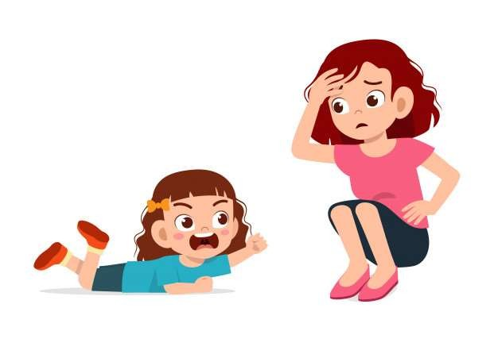
ANNE BABA TUTUMLARI
3-AŞIRI HOŞGÖRÜLÜ ANNE-BABA
Bu anne-baba tutumunda aşırı hoşgörü ve düşkünlük vardır. Evde patron çocuktur ve her dediği yapılır. Bu tutumla yetişen çocuklarda doyumsuzluk ve bir iç boşluk vardır. Kuralsızlığa alışırlar. Bencil, sorumsuz, kırılgan, her dediğinin anında olmasını isteyen ve sabırsız olabilirler.
Sosyal ortama girdiğinde ve her dediğinin
olmadığını gördüğünde hayal kırıklığına uğrar.
Kendi içine çekilebilir ya da saldırgan olabilirler. Her istediklerini yaptırmayı alışkanlık haline getirir ve zamanla kural tanımazlar.

Slide 27
ANNE BABA TUTUMLARI
4-MÜKEMMELİYETÇİ ANNE-BABA
Mükemmeliyetçi tutumda anne baba her şeyin en iyisini çocuğundan bekler. Kendi
gerçekleştiremediği yaşantıları çocuğunun
gerçekleştirmesini ister ve çocuk olduğu gibi kabul edilmez. Aile, bedensel ve zihinsel yönden beklentileri karşılaması için çocuğu kapasitesinin çok üstünde eğitimlere tabii tutar. Çocuğa bütün çocukça davranışlar yasaklanır. Arkadaş seçimi de aileye aittir.
Çocuk Üzerindeki Etkileri
-Aşırı titiz ya da tam tersi dağınıktır.
-Arkadaşları sayısı sınırlıdır.
-Sabit fikirlidir.
-Başarısızlığa tahammül edemez, en ufak
bir başarısızlıkta kendini suçlar.

Slide 28
ANNE BABA TUTUMLARI
5-İLGİSİZ ANNE-BABA
Çocuğun davranışları karşısında ilgisiz ve vurdumduymaz davranışlar sergileyen anne
babalardır. Bu tip aileler için çocuğun varlığı ile yokluğu belli değildir. Bu gruba giren anne babalar genellikle hoşgörü ile boş vermeyi birbirine karıştırmaktadırlar. Çocuk anne babayı rahatsız etmediği müddetçe, çocukla ilgili problem yoktur, eğer çocuk anne babayı rahatsız ederse o zaman çocuk ile ilgili gündem oluşur. Bu gündem daha çok şikayetlerle doludur. Bu tip ailelerde çocuk fiziksel ve duygusal yalnızlığa itilmektedir. Çocuğun hareketlerinin görmezlikten gelinerek dışlanması söz konusudur. Anne, baba, çocuk arasında iletişim kopukluğu vardır. Ailenin çocuğa tepkileri düşük seviyededir.
Çocuk Üzerindeki Etkileri
-Saldırgan davranışlar sergiler, özgüven
problemi yaşar.
-Sözlü iletişim yetersizliğinden dolayı dil gelişiminde gecikme, konuşma bozuklukları olabilir.
-Hayattan ve kendisinden bir beklentisi yoktur.

Slide 29
ANNE BABA TUTUMLARI
6-TUTARSIZ ANNE-BABA
Çocuğun belirli bir davranışı anne baba tarafından farklı yorumlanır. Anne babalar aynı davranışı kimi zaman normal karşılarken kimi zamanda cezalandırabilirler. Bu durum daha çok anne veya babanın o anki psikolojik durumu ile ilintilidir.
Anne veya baba yorgunsa, başka zaman normal olan davranış o an için yapılmaması gereken bir davranıştır. Bu durumda çocuk neyin doğru neyin yanlış olduğunu anlayamamaktadır. Tutarsız anne baba tutumlarını içeren bir diğer tutum ise, anne için doğru olan bir şeyin baba için yanlış olması
veya tam tersi durumun oluşmasıdır. Anne ve baba farklı disiplin anlayışı geliştirebilirler. Anne ve baba mutlaka aynı görüşe sahip olmalıdır, biri olumsuz davranışı hoş görüp diğeri ceza uygulamamalıdır. Baba çocuğa bir suç işlemesi sonucunda bir ceza verdiğinde anne hemen annelik şefkati ile çocuğunu kucaklayıp sevmemelidir.
Çocuk Üzerindeki Etkileri
-Aşırı isyankar, kaygılı, güvensiz, tutarsız bir kişiliğe sahip olur.
-Herhangi bir konuda karar vermekte güçlük
yaşar.

Slide 30
ANNE BABA TUTUMLARI
7-DEMOKRATİK ANNE-BABA
Çocuk belirli sınırlar içinde özgürdür. Eğer aile ortamı çocuğa kendi benliğini, kimliğini duygu ve düşüncelerini anlatma özgürlüğü veriyorsa çocuk sağlıklı biçimde olgunlaşır. Bu tarz tutum sergileyen aile ortamında sevgi, saygı, hoşgörü, sorumluluk duyguları hakimdir.
Çocuk Üzerindeki Etkileri
-Sosyalleşmiş, işbirliğine açık, arkadaş canlısı ve duygusal, yaratıcı ve
bağımsız, arkadaşlarına, ailesine saygı duyan, kendine ve arkadaşlarına güvenen bir yapıya sahip olur.
-Sosyal açıdan dengeli ve mutludur.
-Sorumluluklarının farkındadır.

